Slide 1
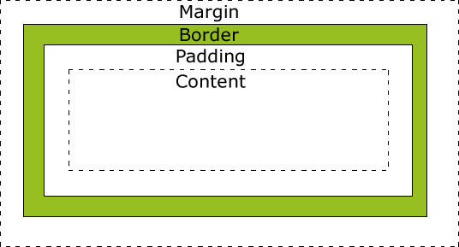
盒子模型
所有HTML元素可以看作盒子。
CSS盒模型本质上是一个盒子，封装周围的HTML元素，它包括：边距，边框，填充，和实际内容。

Slide 2
两种盒子标准
根据计算width的方式不同，盒子模型分为两个标准。
IE盒子标准和W3C盒子标准。
W3C盒子标准浏览器默认使用的盒子标准。但是在使用中，常用的是IE盒子标准。
使用box-sizing:border-box将盒子标准设置为IE标准。

Slide 3
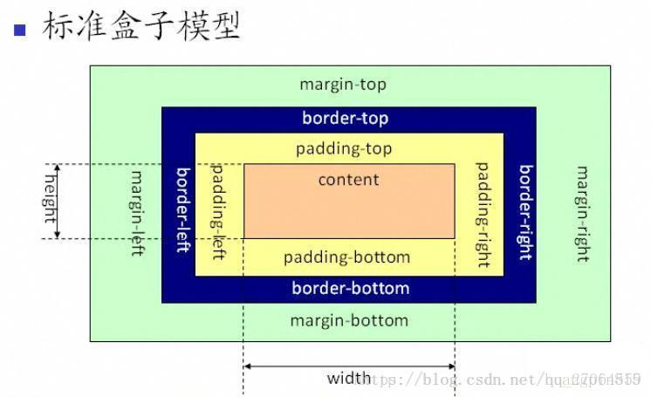
W3C盒子标准

Slide 4
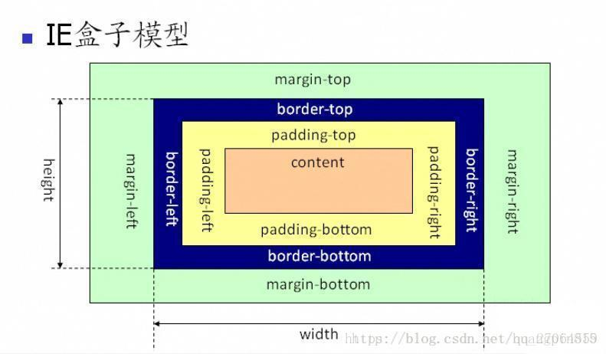
IE盒子标准

Slide 5
HTML元素间的层级关系
<body>
<h1></h1>
<p>第一段</p>
<ul>
<li>第一项</li>
<li>第<span>二</span>项</li>
<li>第三项</li>
</ul>
</body>

Slide 6
CSS基础选择器

Slide 7
通用选择器
作用：选择所有元素
结构：* { … }

Slide 8
元素类型选择器
作用：通过元素类型选择元素
结构：<元素标签> { … }
示例：p { … }

Slide 9
类选择器
作用：通过元素class属性的值选择元素
结构：<类名> 或 <元素类型>.<类名> { .. }
示例：p.content { .. }
元素class属性的值，称位类名。class属性的值是一个自定义的字符串。
一个HTML文档中，多个元素可以使用相同的类名
一个元素可以设置多个类名，类名与类名之间用空格隔开

Slide 10
ID选择器
作用：通过元素的ID值选择元素
结构：#<id值>
示例：#w3 { … }
元素id属性的值，称位ID值，在HTML文档中，ID值不能重复，不能存在多个元素使用相同的ID值。

Slide 11
属性选择器
作用：通过元素的属性选择元素。
结构：[<条件>] 或 <元素标签>[<条件>] { … }
示例：[href] { … } 或 input[text=“text”]
属性选择器的条件
[attr] | 选择定义attr属性的元素，忽略属性值
[attr=“val”] | 选择定义attr属性，且属性值为val的元素
[attr^=“val”] | 选择定义attr属性，且属性值以字符串val开头的元素
[attr$=“val”] | 选择定义attr属性，且属性值以字符串val结尾的元素
[attr*=“val”] | 选择定义attr属性，且属性值包含字符串val的元素
[attr~=“val”] | 选择定义attr属性，且属性值具有多个值，其中一个为字符串val的元素。

Slide 12
复合选择器

Slide 13
并集选择器
作用：创建由逗号分隔的多个选择器可以将样式应用到单个选择器匹配的所有元素。
结构：<选择器>,<选择器>,<选择器>
示例：p,span,input[type=“text”] { .. }

Slide 14
后代选择器
作用：后代选择器用于选择包含在其他元素中的元素。
结构：<第一个选择器> <第二个选择器>
示例：p span { … }

Slide 15
子代选择器
作用：只选择匹配元素中的直接后代
结构：<第一个选择器> > <第二个选择器>

